Slide 1
Réseau brabançon pour le droit au logement
L’habitat léger

Slide 2
RBDL = 15 associations
:::: Centre régional d'Intégration ::::
:::: Centre culturel du Brabant wallon (CCBW) ::::
:::: CEFA asbl :::: Équipes populaires ::::
:::: Femmes Prévoyantes Socialistes :::: FORABRA ::::
:::: Habitat et Participation :::: Inform'Action ::::
:::: La Ligue des Familles :::: Lire & Écrire Brabant wallon ::::
MOC – CIEP :::: PAC Brabant wallon :::: C.R.A.B.E. ::::
:::: Vie Féminine :::: C.A.L. Laïcité Brabant wallon ::::

Slide 3
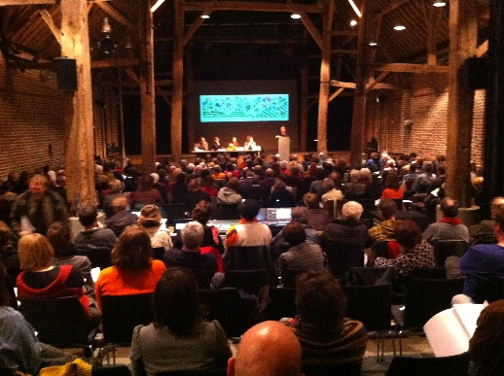
En 2013… le RBDL met en place toute une série de groupes de réflexion hétérogènes pour aboutir aux Assises du Logement (décembre 2013).
Logement et migrants
Logement et mobilité
Logement et habitat hors norme
Logement et femmes
Logement et générations
Logement, participation et accès à la propriété
Logement public
Logement, handicap et santé mentale

Slide 4
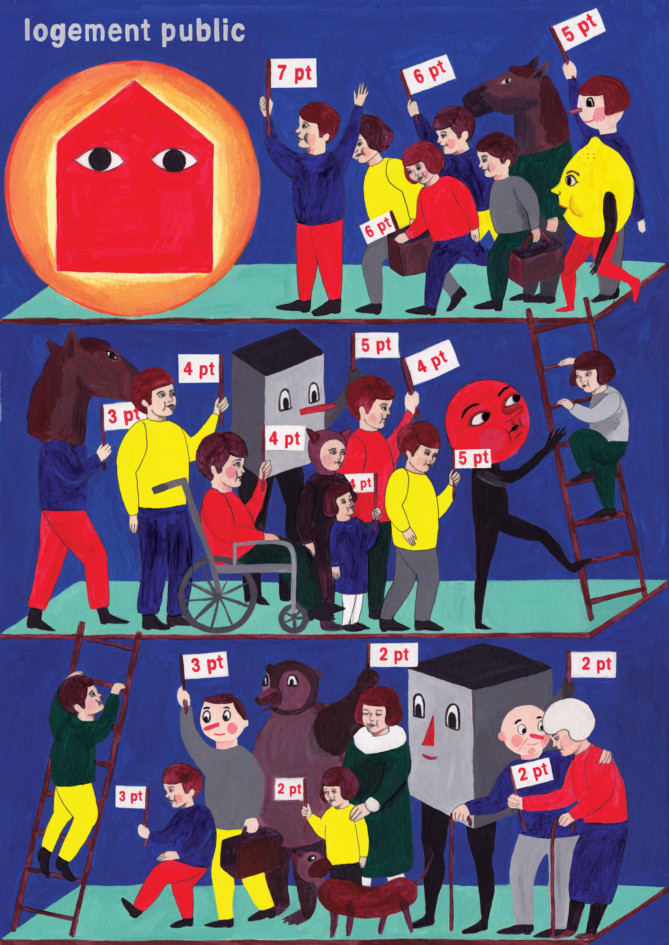
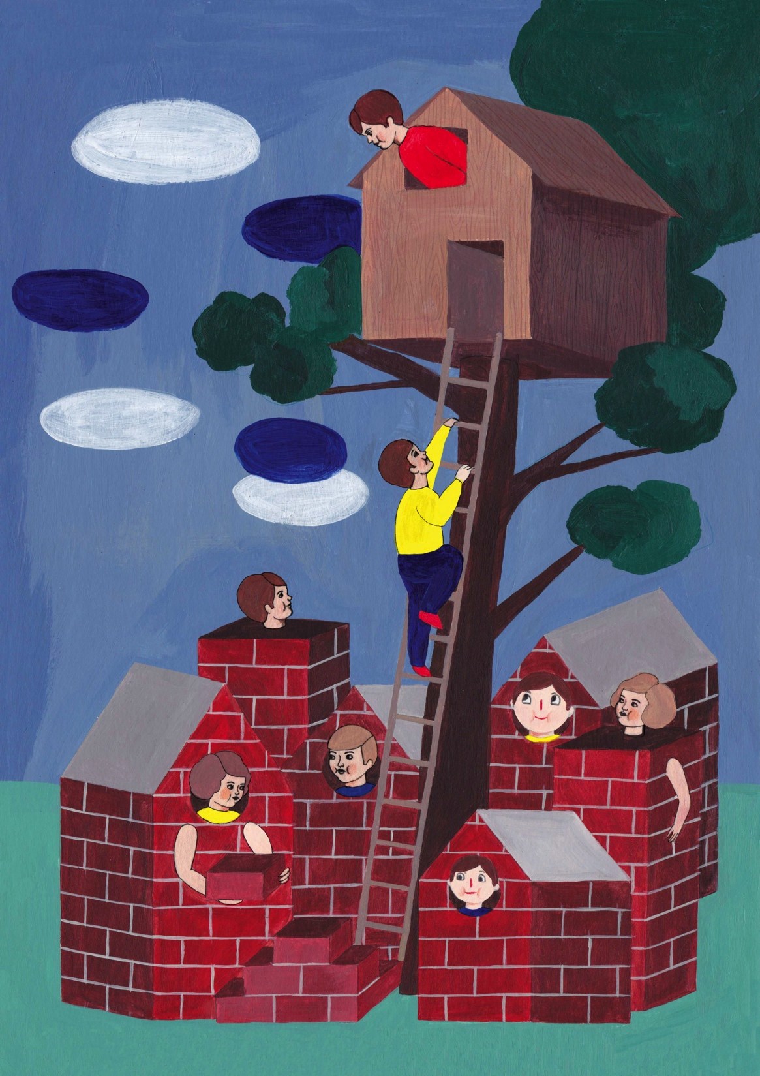
Deux axes majeurs et porteurs à développer
:::: Logement public ::::
::::: Habitat léger ::::

Slide 5
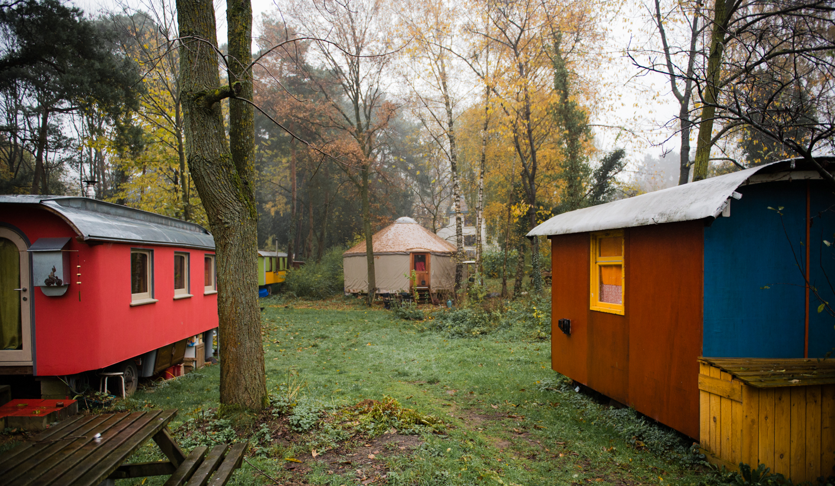
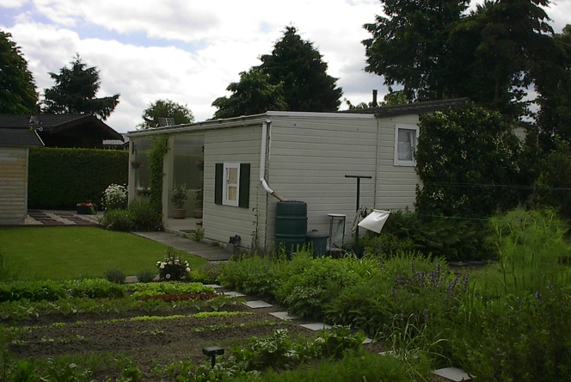
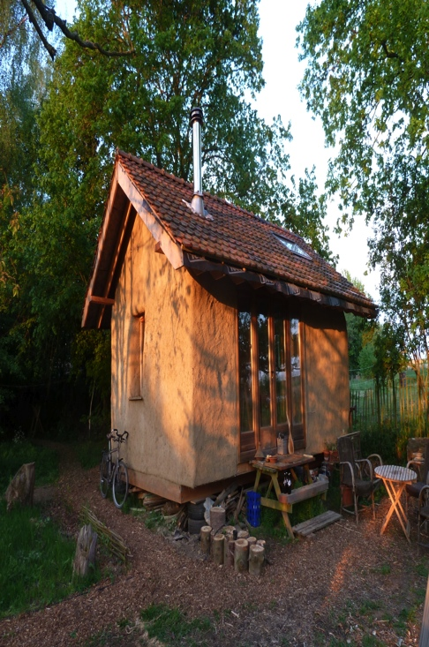
Habitat léger ? :::: C’est quoi ::::
Constructions destinées à la résidence, qu’elles soient mobiles ou immobiles, parfois démontables et toujours aisément réversibles. Leurs formes sont diversifiées : roulottes, caravanes, yourtes, mobilhomes, chalets et autres constructions légères en bois, paille et terre crue, anciennes serres, « dômes », etc.

Slide 6
:::: Caractéristiques ::::
Réponse évolutive aux besoins des habitants
Maitrise de son logement et une capacité de se réaliser socialement
Prix jusqu’à 10 fois moins élevé que le logement traditionnel moyen
Empreinte environnementale plus faible & contact avec la nature
Tonnage au mètre cube plus faible que le logement traditionnel
Emprise au sol bien moindre & faible artificialisation des sols
Autoréalisation

Slide 7
Habitat léger (HL) Actions concrètes
=== DPR (juin 2014)
=== Présentation du mémorandum de l’HL – (octobre 2014)
=== Matinée de l’Habitat léger (décembre 2014)
=== Enquête parlementaire Plan HP (juin 2015)
=== Habitat léger en fête (26 septembre 2015)
=== Production Exposition & Documentaire (2015)
=== Étude juridique UCL – St-Louis – H&P – RWDH – Halé!
=== Soutien au Collectif Halé!

Slide 8
Toutes les infos
www.rbdl.be
www.habiterleger.be

Slide 9
Plan HP
« Lutter contre la pauvreté, l’exclusion sociale et favoriser l’accès de l’ensemble de la population wallonne aux droits fondamentaux garantis par l’article 23 de la Constitution ».
La phase 1 : concerne les campings touristiques, les terrains de caravanage, les campings non autorisés et les domaines, qu’ils soient ou non situés en zone inondable.
La phase 2 : concerne tous les équipements situés hors zone inondable autres que les campings touristiques, terrains de caravanage, campings non autorisés et domaines.
En 14 ans de plan HP, les résultats escomptés n’ont pas été atteints. Des départs volontaires, il semble y en avoir eu peu en définitive, et la limitation des entrées est difficile à maintenir.

Slide 10
Code du logement
Intégration de ce type d’habitat au même « rang » que le logement traditionnel dans le Code wallon du Logement et de l’Habitat durable (Art. 1er, Art. 3) – CWLHD
Art. 22bis – Art. 44 §2 La Wallonie accorde une aide aux ménages en état de précarité qui créent ou améliorent une habitation qui n’est pas un logement
Arrêté du 30 août 2007 sur la salubrité
Art. 9 du Décret 8 Juillet 2016 – Modification du Code du logement – Abrogation 22bis – Article unique

Slide 11
Aménagement du territoire Cwatup - CoDT
Procédure règlementaire allégée
Forme collective et permanente. Création de zones d’ « habitat léger » – prescriptions urbanistiques
Une forme individuelle et provisoire
Une mixité du bâti et des usages
Ottignies-Louvain-la-Neuve, Tintigny
Notes:
Procédure allégée (Art 84, §2, al 2.2° et 263 du CWATUPE) PEB allégé 50 M2

Slide 12
Habitat léger :::: Illégal ? ::::
Difficultés culturelles pour reconnaitre l’HL – Volonté politique – Ennuis administratifs
Cadre règlementaire (régional) ne prend pas en compte ce type d’habitat
Normes de salubrité inadaptées (AGW 30/08/2007)
Permis d’urbanisme actuel inapproprié
Refus fréquents pour des raisons paysagères
Plan HP – Violence sociale
Domiciliation
Notes:
Cadre réglementaire (Régional) ne considère pas ces habitations comme des logements ( sauf Art22bis 44§2) => » La Région accorde une aide aux ménages en état de précarité qui créent ou améliorent une habitation qui n’est pas un logement, dans une zone telle que déterminée à l’article 44, § 2 »

Slide 13
GT habitat hors norme – succès !
3 sous-groupes :
Habitat collectif, Habitat léger, Plan HP
Création d’un mémorandum de l’habitat léger
Notions fédératrices (filière alternative et filière zone de loisirs)

